Slide 1
Presentación proyecto Cuentas Claras
Grupo 56
Prácticas esenciales de Ingeniería de Software para el agilismo.
Semana 8

Slide 2
Presentación proyecto Cuentas Claras
Grupo 56
Roberto Pablo Carreño Zambrano
Heriberto T. Venegas

Slide 3
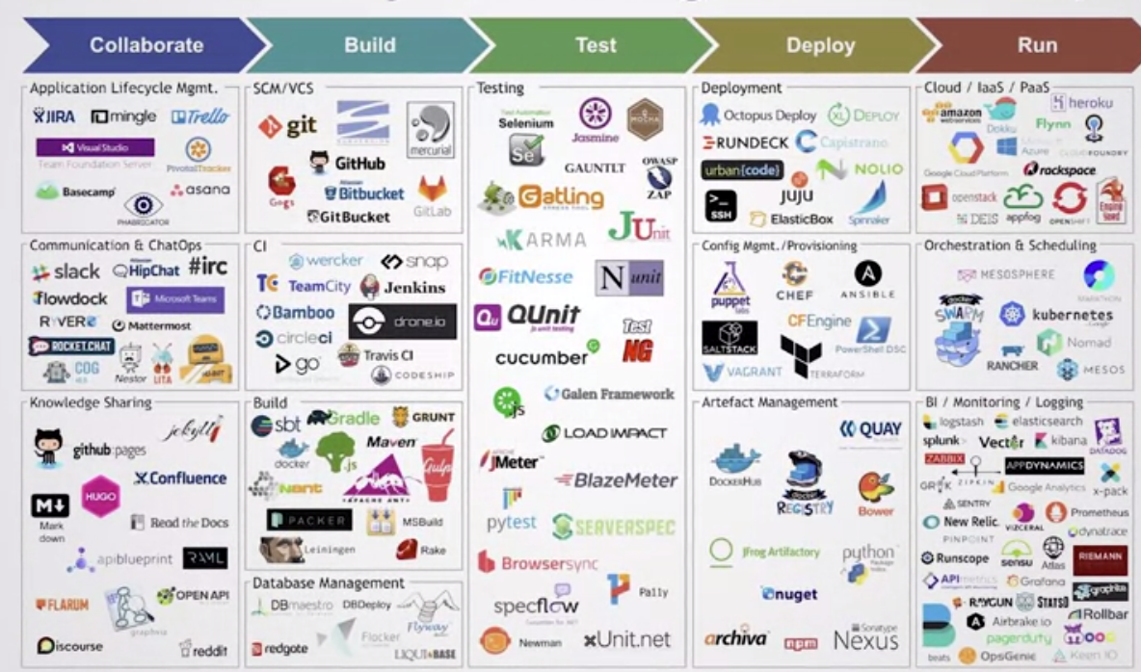
Objetivos:
Analizar los resultados del proyecto
Realizar la retrospectiva del proyecto.

Slide 4

Instrucciones
Para cerrar el proyecto los integrantes del equipo llevan a cabo las siguientes actividades
Realizar un video con una demostración de la aplicación donde se muestren las historias de uso logradas
Analizar los resultados del proyecto:
  Revisan los resultados finales y los datos de las pruebas.
  Analizar el dashboard del proyecto en Jenkins (Cómo ver los resultados en Jenkins)
  Realizar una presentación con las conclusiones
Realizar una retrospectiva usando la técnica DAKI

Slide 5

  Revisión de los resultados finales y los datos de las pruebas.
Ejecutadas 12 pruebas durante las 4 semanas de desarrollo de las funcionalidades del proyecto
Las pruebas incluyeron:
  test_actividadViajero
  test_actividades_sin_terminar
  test_crearActividad
  test_crearGastoActividad
  test_crearViajero
  test_dar_actividades
  test_dar_gastos_actividad
  test_editarActividad
  test_editarGasto
  test_eliminarActividad
  test_reporteCompensarGastos
  test_reporteGastosViajero

Slide 6
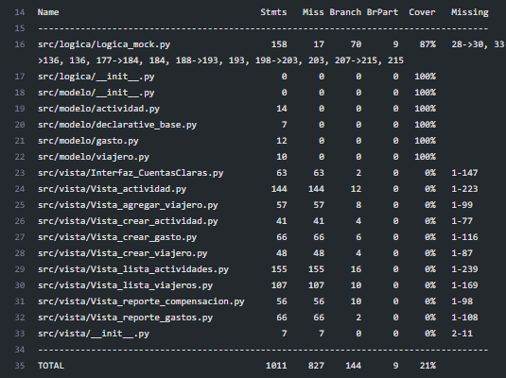
  Revisión de los resultados finales y los datos de las pruebas.
La siguiente es la tabla de cubrimiento en Github Actions para el desarrollo

Slide 7
  Revisión de los resultados finales y los datos de las pruebas.
El cubrimiento de lógica_mock esta en un 87% cubriendo las funcionalidades desarrolladas sin incluir el constructor init()
Las pruebas presentan un calculo del 100% de cubrimiento para los desarrollos de la lógica y 100% para el modelo
Las pruebas se ejecutaron usando TDD y fueron marcadas con las etiquetas rojo, verde y azul en los diferentes commits de cada una de las funcionalidades haciendo evidente el paso en cada estado del TDD.
Los datos de pruebas iniciales fueron construidos utilizando el constructor dentro de las pruebas y luego fueron reemplazados por el uso de la librería faker para generación de datos aleatorios para pruebas.

Slide 8
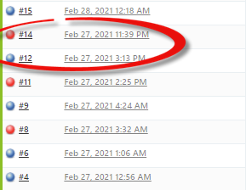
  Analizar el dashboard del proyecto en Jenkins
  (Cómo ver los resultados en Jenkins)
Verificando el tablero de Jenkins pudimos evidenciar el proceso de kata TDD, donde aparecía la falla en la prueba con rojo y el proceso satisfactorio en azul

Slide 9
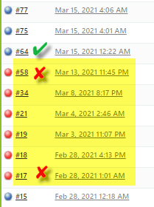
  Analizar el dashboard del proyecto en Jenkins
  (Cómo ver los resultados en Jenkins)
Durante dos semanas el estado del tablero arrojaba falla y fue necesaria la intervención del tutor para explicarnos lo que estaba sucediendo con el código. De este proceso se genera un refactoring al código permitiendo el cambio de estado en el tablero de Jenkins

Slide 10
  Analizar el dashboard del proyecto en Jenkins
  (Cómo ver los resultados en Jenkins)
El tablero de Jenkins presenta una mejora en el resultado de los test y del desarrollo de la aplicación en las ultimas dos semanas a raíz de la corrección en el código y la integración a la rama main del código, en la ultima semana la integración continua fue ejecutada por medio de GitHub Actions sobre la rama devolop y ejecutando el merge a la rama main.
El tablero presenta el estado del desarrollo como listo para paso a producción
La última ejecución estable se presenta desde hace una semana con la ejecución número 98.

Slide 11

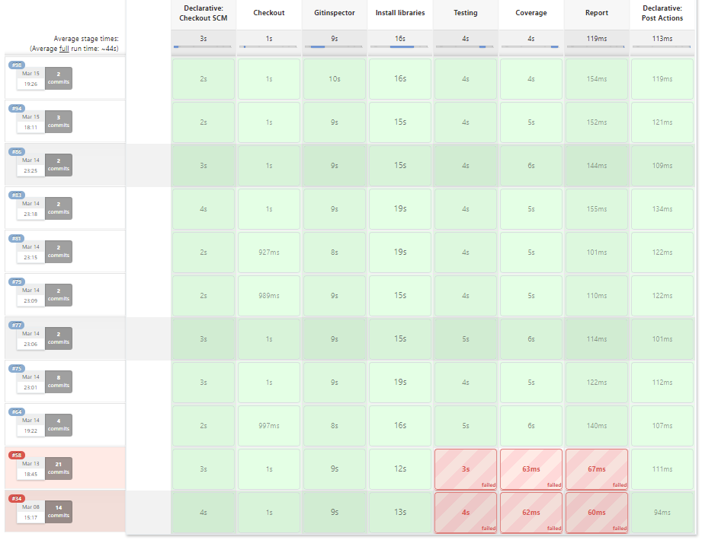
  Analizar el dashboard del proyecto en Jenkins
  (Cómo ver los resultados en Jenkins)

Slide 12
  Conclusiones
El desarrollo de aplicaciones usando TDD facilitan la generación de código necesario sin incluir código que no va a utilizarse, optimizando el proceso de desarrollo a partir de la generación de pruebas.
El GitHub como herramienta facilita la administración de versiones y evita la perdida de código, siempre y cuando los desarrolladores tengan la disciplina y apliquen las buenas practicas de manejo usadas con esta herramienta.
La integración continua configurada sobre GitHub nos permite automatizar los procesos de integración de código y mezcla de ramas facilitando la administración de versiones de una manera eficiente.

Slide 13
  Conclusiones
Las historias de usuario nos permitieron plasmar las ideas del usuario aplicando una metodología ágil y concreta donde prima escribir los requisitos necesarios para el sistema
La metodología probada de Pair programing nos permitió enriquecer las técnicas de desarrollo y disminuir el tiempo de desarrollo para las funcionalidades complejas
El uso de Kata TDD nos garantiza un código funcional y necesario, el código se va generando incrementalmente a medida que se completan las pruebas de la funcionalidad requerida.
Jenkins es una herramienta muy poderosa para acompañar el proyecto de desarrollo, permitiéndole visualizar al equipo, como esta su proceso y el desarrollo de la aplicación

Slide 14
  Retrospectiva usando la técnica DAKI
DROP
ADD
Desconocimiento de las herramientas
No cumplir con los horarios de ejecución de procesos en el flujo de trabajo
Implementar alguna técnica de aprendizaje cruzado entre los participantes del equipo
Mejorar el proceso de pruebas
KEEP
IMPROVE
Las reuniones de seguimiento diarias
El proceso de revisión de temas y actividades
El proceso de kata TDD
La coordinación de actividades

